Slide 1
项目课程
贪吃蛇游戏

Slide 2
陈沛鑫

Slide 3
知识点
复习 C 语言知识点
1
结构体
枚举
预处理指令
动态内存管理
复习数据结构知识点
2
链表
学习
3
将程序进行分解
实现功能

Slide 4
目标
1. 命令行下，字符界面
2. 上、下、左、右键可以控制蛇的移动方向
3. 每次只有一个食物存在
4. 吃到食物后蛇会增长一格
5. 蛇撞到墙会游戏结束
6. 蛇撞到自己的部位会游戏结束
7. 计算得分功能
8. ESC 键退出游戏
9. SPACE 键暂停游戏
作业：
1. 通过 F1、F2键可以控制游戏加速、减速，并且每次加分会变化

Slide 5
MVC
Model
Controller
View

Slide 6
View 前置知识
GetStdHandle
SetConsoleCursorPosition
Notes:
https://docs.microsoft.com/en-us/windows/console/getstdhandle
https://docs.microsoft.com/en-us/windows/console/setconsolecursorposition

Slide 7
按键处理 前置知识
GetAsyncKeyState
Notes:
https://msdn.microsoft.com/en-us/library/windows/desktop/ms646293(v=vs.85).aspx
https://msdn.microsoft.com/en-us/library/windows/desktop/dd375731(v=vs.85).aspx

Slide 8
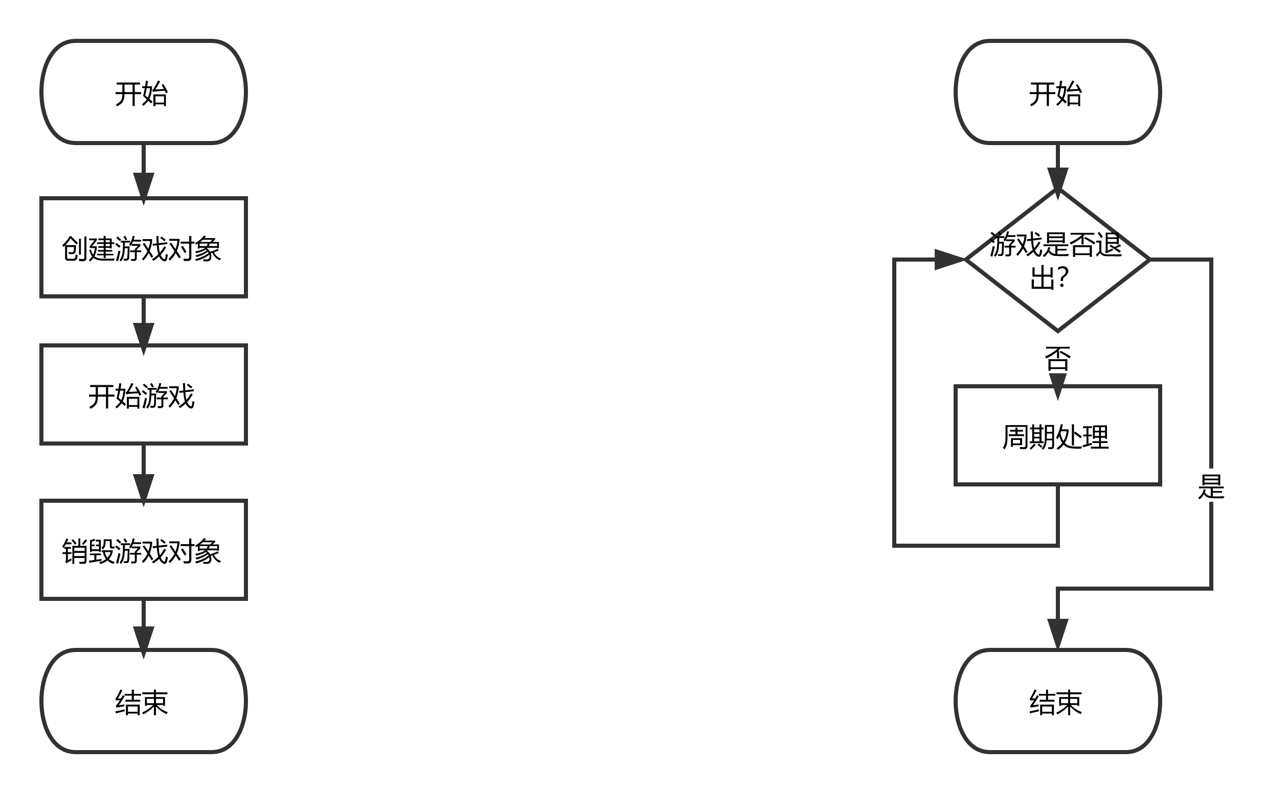
主体流程

Slide 9
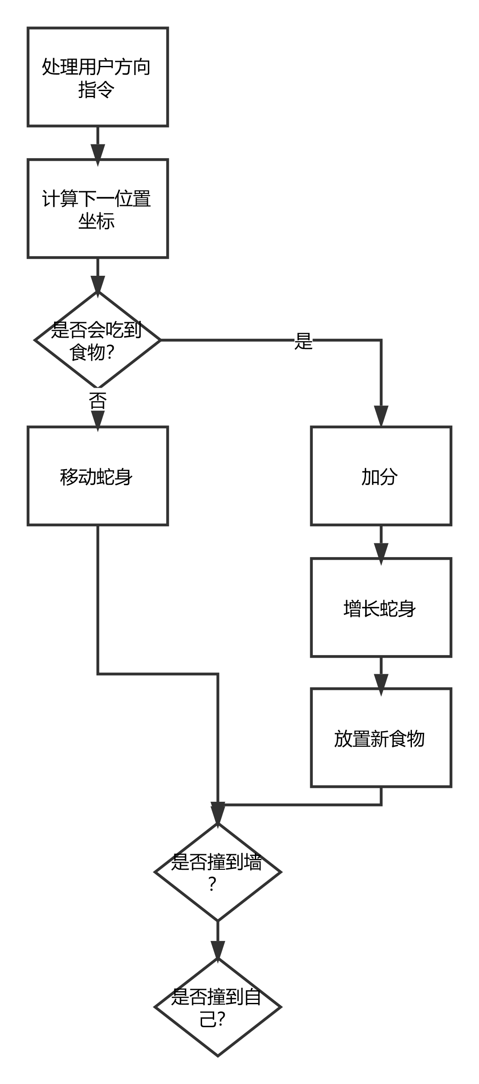
逻辑周期流程

Slide 10
游戏模块
Game （游戏逻辑）
Main
（入口）
显示
输入
UI（User Interface）

Slide 11
UI 接口
struct UI * UIInitialize(int width, int height);
void UIDisplayWizard(const struct UI *pUI);
void UIDisplayGameWindow(const struct UI *pUI, int score, int scorePerFood);
void UIDisplayFoodAtXY(const struct UI *pUI, int x, int y);
void UIDisplaySnakeBlockAtXY(const struct UI *pUI, int x, int y);
void UICleanBlockAtXY(const struct UI *pUI, int x, int y);
void UIDisplayScore(const struct UI *pUI, int score, int scorePerFood);
void UIShowMessage(const struct UI *pUI, const char *message);
void UIDeinitialize(struct UI *pUI);

Slide 12
Game 接口
struct Game * CreateGame();
void StartGame(struct Game *pGame);
void DestroyGame(struct Game *pGame);

